Slide 1
Education Fellow UM6P
Epreuve transversale – Trame de tp

Slide 2
Présentation de la formation
But de la formation
Origine des élèves
Débouchés pour les élèves

Slide 3
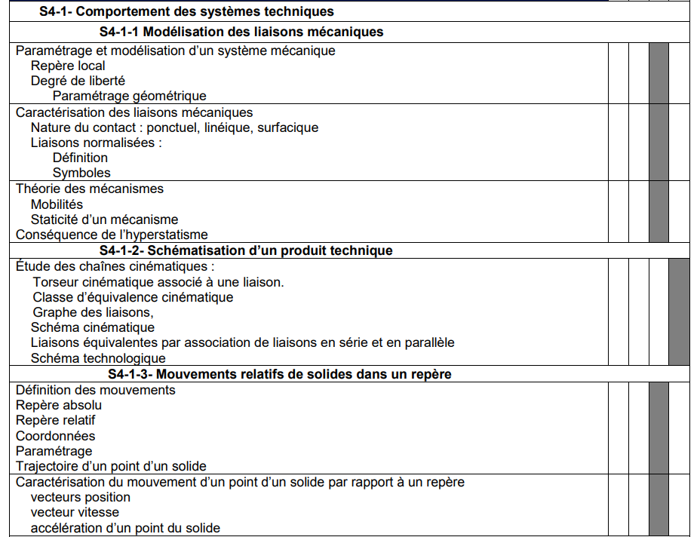
Modalités de la séquence
BTS CPI – 1ère année
Activités professionnelles
A3 – Conception préliminaire
C13- Valider une géométrie ou une architecture, par simulation informatique ou calcul élémentaire des comportements mécaniques
A4 – Conception détaillée
C23- Valider le comportement du système conçu au regard du cahier des charges fonctionnel.
Savoirs
S4 : Mécanique industrielle

Slide 4
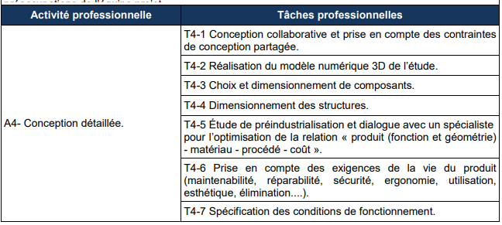
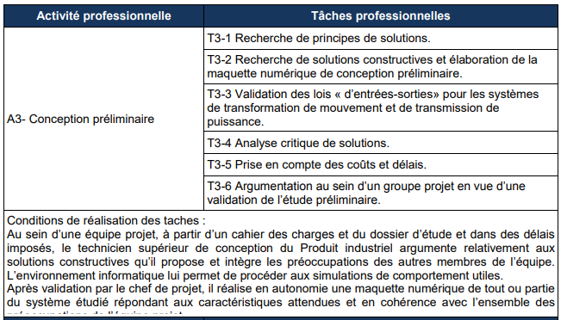
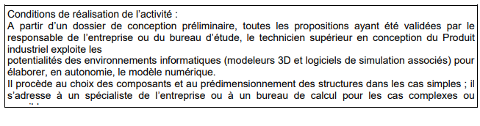
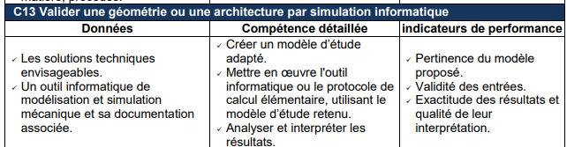
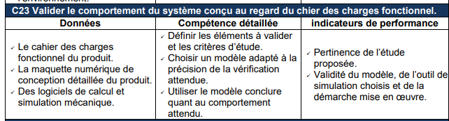
Activités professionnelles

Slide 5
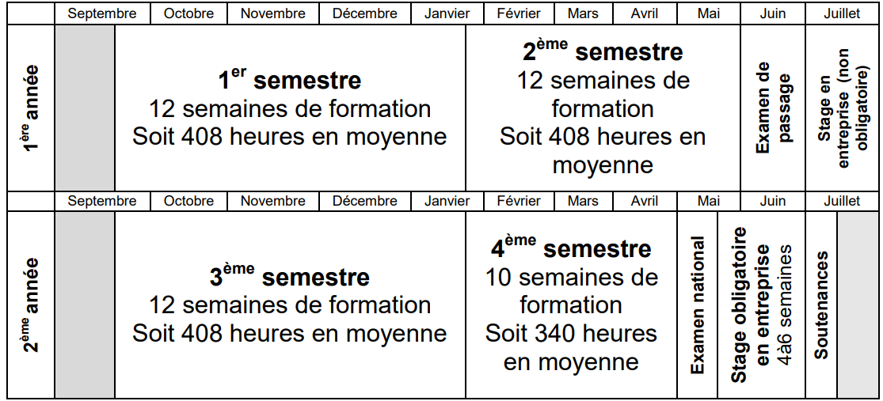
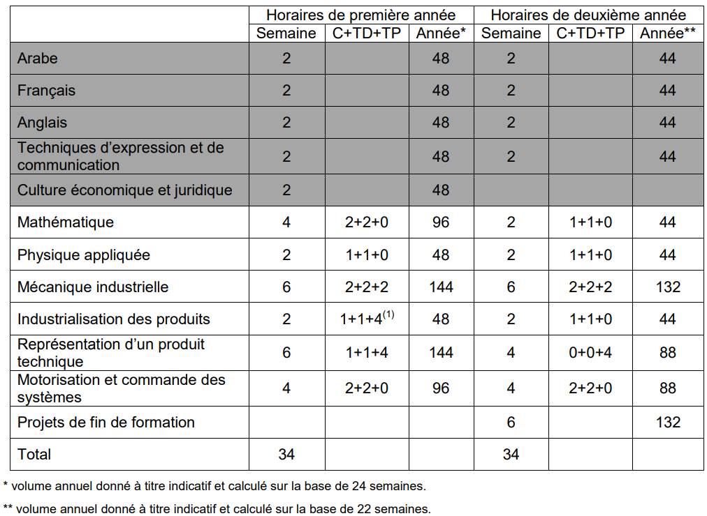
Organisation de la formation
Périmètre d’intervention de l’enseignant de SII
Périmètre lié à la séquence d’enseignement

Slide 6
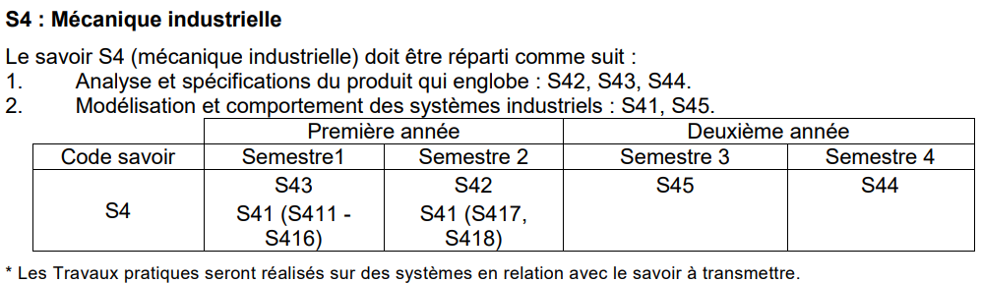
Progression pédagogique annuelle
Horaires disponibles
2 heures de cours
2 heure de TD
2 heures de TP

Slide 7
12 SEMAINES
S4-3-1- Analyse fonctionnelle (3)
1 SEMAINE
1 SEMAINE
S4-1-1 Modélisation des liaisons mécaniques (3)
S4-1-2- Schématisation d’un produit technique (4)
S4-1-3- Mouvements relatifs de solides dans un repère (3)
2 SEMAINES
2 SEMAINES
S4-3-2- Fonctionnalités des liaisons mécaniques (4)
S4-3-3- Étude des composants mécaniques de transmission (3)
1 SEMAINE
3 SEMAINES
S4-1-4- Modélisation des actions mécaniques (234)
S4-1-5- Principe Fondamental de la Statique (34)
2 SEMAINES
2 SEMAINES
S4-3-5- Ergonomie et sûreté des produits (2)
1 SEMAINE
1 SEMAINE
S4-1-6- Résistance des matériaux (3)
2 SEMAINES
3 SEMAINES
S4-3-6- Relation produit, matériau, procédé (2)
S4-3-7- Spécification de produits (3)
2 SEMAINES
3 SEMAINES
S4-3-4- Étude des composants de conversion d’énergie (2)
1 SEMAINE
2 SEMAINES
12 SEMAINE
17 SEMAINES

Slide 8
Analyser un produit industriel
Analyser l’ergonomie et la sûreté des produits industriels
Concevoir des liaisons mécaniques
Choisir un matériau et un procédé en adéquation avec un produit industriel
S2
S3
S4
S6
S7
S8
S1
Analyser les convertisseurs d’énergie
Analyser, Modéliser et Résoudre les problèmes de RdM
Modéliser des actions mécaniques dans le but de résoudre des problèmes de statique
Analyser et modéliser les mécanismes en vue de résoudre des problèmes cinématiques

Slide 9
Analyser et modéliser les mécanismes dans le but de résoudre des problèmes cinématiques
Travaux Pratiques
Cours
Travaux Dirigés
Semaine 1
Découvrir les liaisons mécanique
Objectifs
Découvrir les liaisons mécaniques élémentaire sur des exemples simples
Associer une liaison à son modèle
Synthèse du TP et des liaisons rencontrées
Tableau des liaisons (repère, DDL, paramétrage)
Mobilités
Assemblage de liaisons pour modéliser un mécanisme.
Objectif : modéliser une liaison à partir de la lecture d’un dessin de définition.
Semaine 2
Modéliser un mécanisme
Objectifs
Réaliser un schéma cinématique à partir d’un système réel.
Découvrir l’association de liaisons en parallèle et en série
Objectifs
Synthèse sur les classes d’équivalence et liaisons équivalentes.
Torseur cinématique associé aux liaisons
Association des liaisons séries et parallèles
Objectif : déterminer les liaisons équivalentes
Semaine 3
Caractériser un mouvement
Objectifs
Réaliser un assemblage sur un logiciel de modélisation
Tracer la trajectoire d’un point
Donner la vitesse d’un point
Déterminer analytiquement la trajectoire, la vitesse et l’accélération d’un point d’un solide
Objectif : appliquer le cours

Slide 10
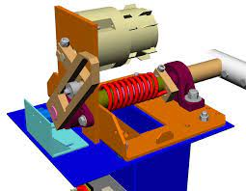
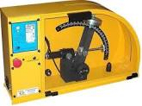
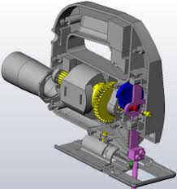
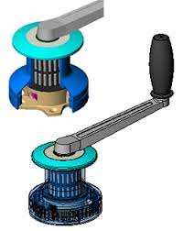
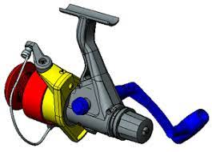
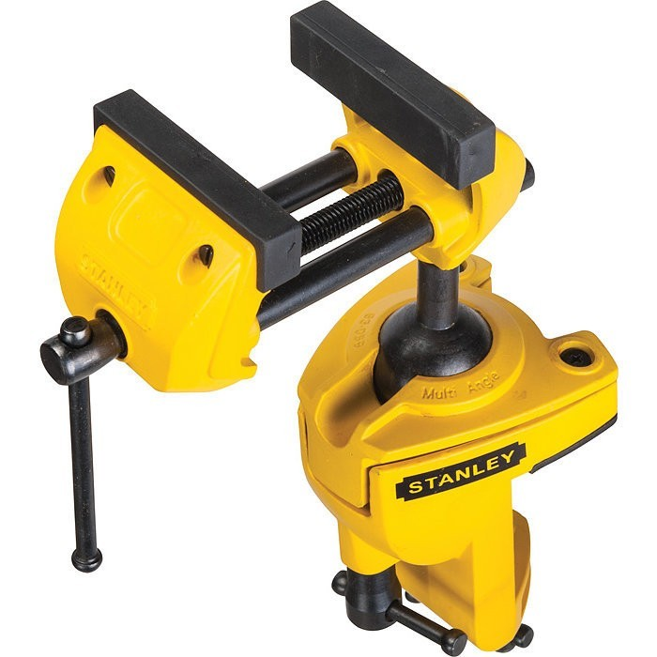
Séance : Modéliser un système mécanique par un schéma cinématique
Effectifs : 28 élèves par classe, 14 élèves en TP – 7 binômes
Barrière sympact
Maxpid
Scie sauteuse
Winch
Moulinet
Etau
Etau

Slide 11
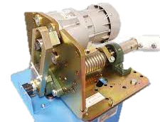
Séance : Modéliser un système mécanique par un schéma cinématique
Modélisation de la barrière Symapct
Critères d’évaluation
Validité des modèles (8/20)
Justification des liaisons (5/20)
Identification des classes d’équivalence
Analyse des surfaces de contact
Choix des liaisons
Justification des simplifications (3/20)
Association des liaisons en série ou //
Qualité de la représentation des liaisons (4/20)
Une couleur par classe d’équivalence
Représentation des liaisons
Modélisation et justification
Simplification du modèle
Système modélisé par un schéma d’architecture en 3D
Système réel
Barrière ouverte
Schéma cinématique minimal plan
Barrière fermée
Schéma cinématique minimal plan

Slide 12
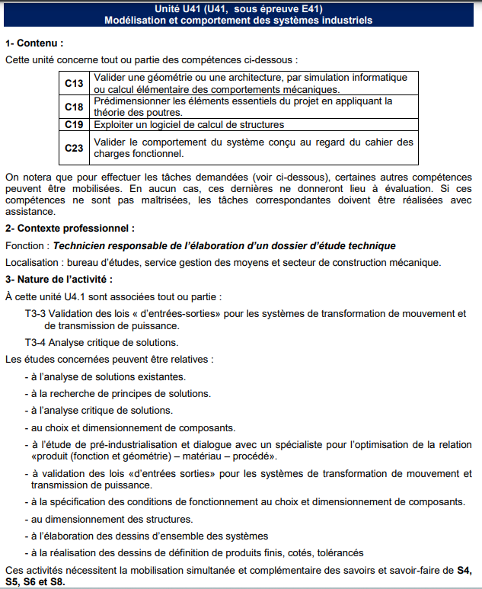
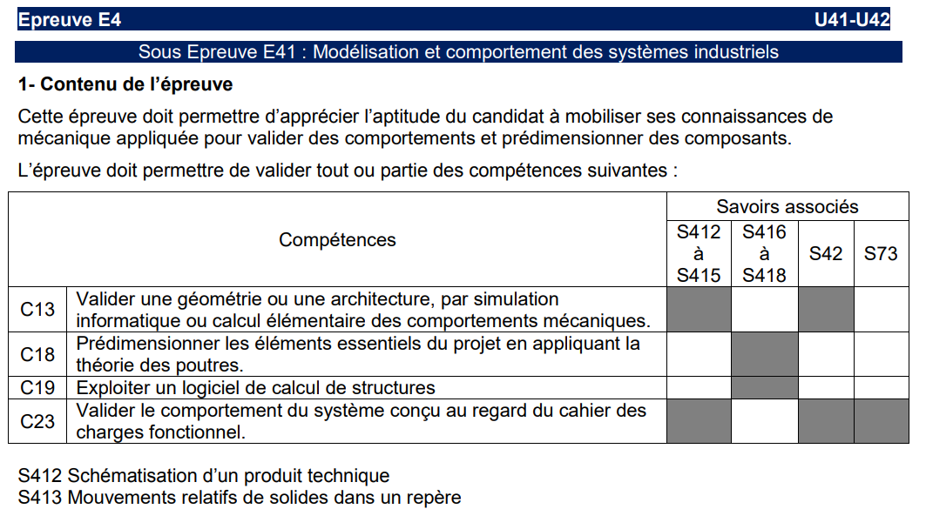
Modalités d’évaluation certificative
Sous Epreuve E41 : Modélisation et comportement des systèmes industriels

